Slide 1

Koulutus
Pysäköinnihallinnan teknisten innovaatioiden katsaus
Riccardo Enei, ISINNOVA, Toukokuu 2020

Slide 2
Tekniset ratkaisut

Slide 3
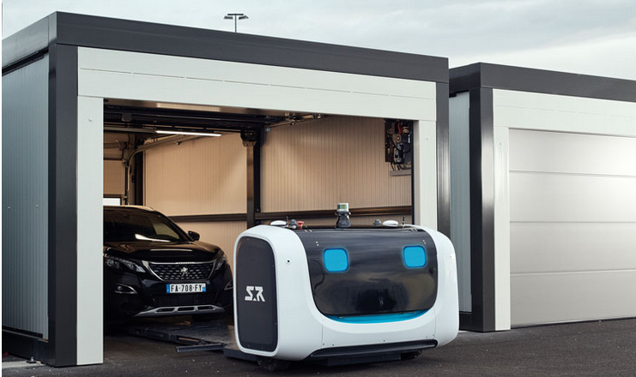
Yleiskuva pysäköinnin innovaatioista
#1: Automatisoidut pysäköintipalvelurobotit
Automatisoitu pysäköintijärjestelmä toimii roboteilla, jotka hakevat ja pysäköivät autot tehokkaammin tavanomaiselle pysäköintialueelle. Järjestelmä asennettiin Lyon-Saint Exupéryn lentokentälle vuonna 2018.
Https://Www.Internationalairportreview.Com/News/82979/Lyon-airports-new-robotic-car-parking/

Slide 4
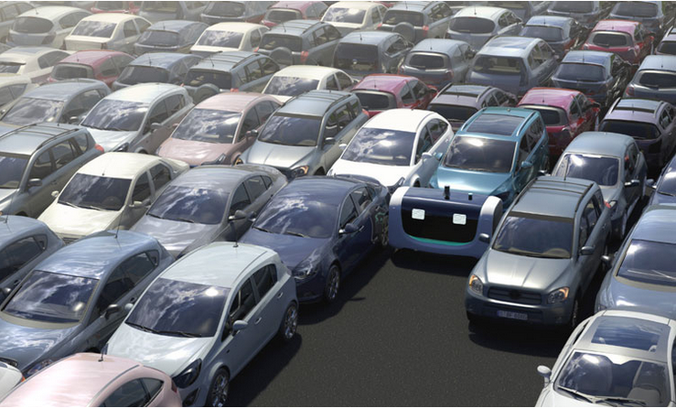
Yleiskuva pysäköinnin innovaatioista
#1: Automatisoidut pysäköintipalvelurobotit
Vaikutukset: vähentää jalanjälkeä viime kädessä luomalla 50 prosenttia enemmän tilaa samalle pinta-alalle lisäämällä pysäköintitiheyttä ja aluepysäköintiä. Näin suojellaan ympäröivien maaperien eheyttä
Se rajoittaa CO2-päästöjä poistamalla matkustajaliikenteen pysäköintialueilta. Robotit toimivat sähkömoottorilla, jolla ei ole CO2-päästöjä
Https://www.Internationalairportreview.Com/News/82979/Lyon-airports-new-robotic-car-parking/

Slide 5
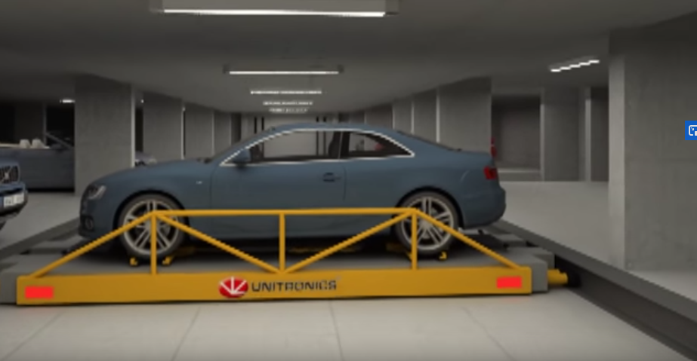
Yleiskuva pysäköinnin innovaatioista
#2: Autojen pysäköintihissit
Hissi toimii mekaanisilla nostimilla, jotka pinoavat autot yläpuolella käytettävissä olevaan tilaan. Tällä mahdollistetaan tilavuuden käyttö tilan sijaan niin kuin tavanomaisissa pysäköintijärjestelmissä. Tällä varmistetaan, että enemmän autoja mahtuu täsmälleen samalle pysäköintialueelle, ja niitä voidaan pinota kaksi tai jopa kolme päällekkäin.
https://www.youtube.com/watch?v=qMWki9Ssdh4

Slide 6
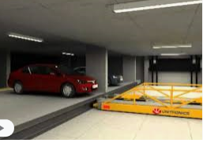
Yleiskuva pysäköinnin innovaatioista
#2: Autojen pysäköintihissit
Vaikutukset: Kuuluisa pysäköintihissijärjestelmä on käytössä West Hollywoodin rakennusalueella (Kalifornia, USA), jossa se säästi noin 7 000 neliöjalan verran ensiluokkaista maa-aluetta.
https://www.youtube.com/watch?v=qMWki9Ssdh4

Slide 7
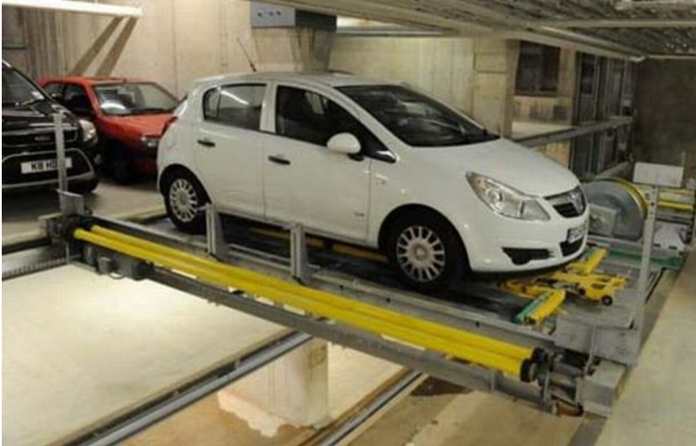
Yleiskuva pysäköinnin innovaatioista
#3: Robottipysäköintialueet
Vaikka niissä on samankaltaisuuksia automatisoitujen pysäköintipalvelurobottien kanssa, erona on niiden tarjoama varastotyylinen tilauspysäköinti. Nämä järjestelmät maksimoivat tilankäytön ja pysäköintiajan ja varmistavat samalla, että kaikki autot ovat saatavissa minuuteissa omistajan soiton jälkeen.
https://www.birminghammail.co.uk/news/local-news/birminghams-return-to-robotic-parking-132679
PARK4SUMP • Koulutustilaisuus - Riccardo Enei

Slide 8
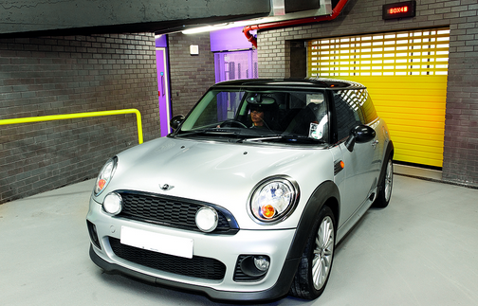
Yleiskuva pysäköinnin innovaatioista
#3: Robottipysäköintialueet
Vaikutukset: Saksalaisen Wohr-yhtiön valmistama järjestelmä pystyy pysäköimään kaikenkokoiset ajoneuvot. Se on energiatehokas, koska se vähentää tarvetta valaistukselle ja ilmanvaihdolle, joita vaaditaan maanalaisissa monikerroksisissa järjestelmissä (esim. Cube Car Park Birminghamissa (UK).
https://www.birminghammail.co.uk/news/local-news/birminghams-return-to-robotic-parking-132679

Slide 9
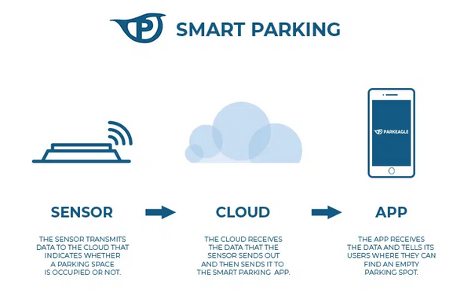
Yleiskuva pysäköinnin innovaatioista
#4: Älykkäät pysäköintianturit
Anturit viestivät reaaliaikaisesti Parking-Routing-Information-System (PRIS) -järjestelmän kanssa ohjetessaan kuljettajia tyhjiin pysäköintipaikkoihin.

Slide 10
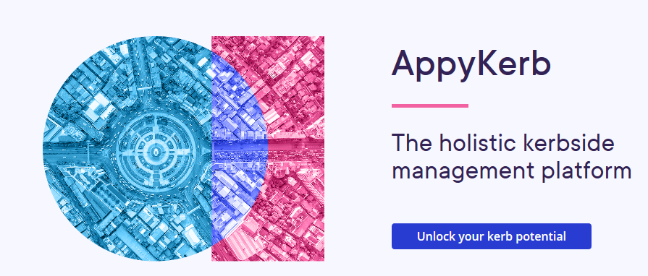
Yleiskuva pysäköinnin innovaatioista
#9: Älykkäät pysäköintianturit
Vaikutukset: Suuri enemmistö (87 prosenttia) kyselyyn vastanneista kuljettajista Harrogatessa (UK) löysi ratkaisun kätevämmin kuin käyttämällä pysäköintimittaria, he viettivät enemmän aikaa pysäköintialueella verrattuna pysäköintimittarilla maksettuihin aikoihin (keskimäärin 10 minuuttia pidempään katualueella ja 50 minuuttia pidempään muualla kuin katualueella sijaitsevissa pysäköintitiloissa), mikä lisäsi paikallisten viranomaisten tuloja ja henkilöiden viettämää aikaa pääkadulla.
https://appyway.com/kerbside-management/
Notes:
The UK company AppyParking is introducing smart parking schemes across several towns and cities, helping to reduce driver stress, congestion and emissions generated while looking for parking spaces by navigating drivers directly to available bays.
AppyParking has worked with a number of UK authorities, including Harrogate Borough Council, North Yorkshire County Council, and Coventry City Council, to install sensors in Pay and Display parking bays. This means users who download the app can see real-time availability of spaces and eventually EV chargepoints across the cities.
The report from the UK Department for Transport https://assets.publishing.service.gov.uk/government/uploads/system/uploads/attachment_data/file/846593/future-of-mobility-strategy.pdf shows details on the Harrogate case study.

Slide 11
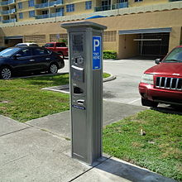
Yleiskuva pysäköinnin innovaatioista
#5: Rekisteritunnistuksen maksutapa pysäköinnistä
Teknologian avulla kuljettajat maksavat pysäköinnistä rekisteröimällä rekisterinumeronsa pysäköinnin maksuautomaattiin ja maksavat sitten luottokortilla tai käteisellä. He voivat varata pysäköintipaikan etukäteen niin pitkäksi aikaa kuin haluavat ja tarvittaessa pysäköintiaikaa voidaan lisätä etäsovelluksella.
https://en.wikipedia.org/wiki/Pay-by-plate_parking

Slide 12
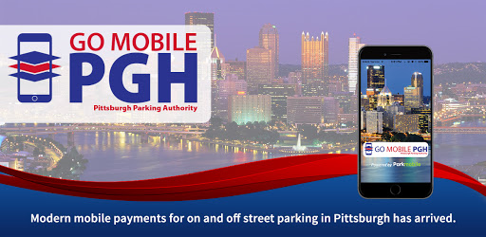
Yleiskuva pysäköinnin innovaatioista
#5: Rekisteritunnistuksen maksutapa pysäköinnistä
Vaikutukset: Järjestelmä otettiin käyttöön Pittsburgissa vuonna 2012, ja siitä lähtien kaupunki on ilmoittanut saavansa enemmän pysäköintituloja. Samaan aikaan pysäköintisakkojen määrä on vähentynyt valtavasti.
http://www.gomobilepittsburgh.com/

Slide 13
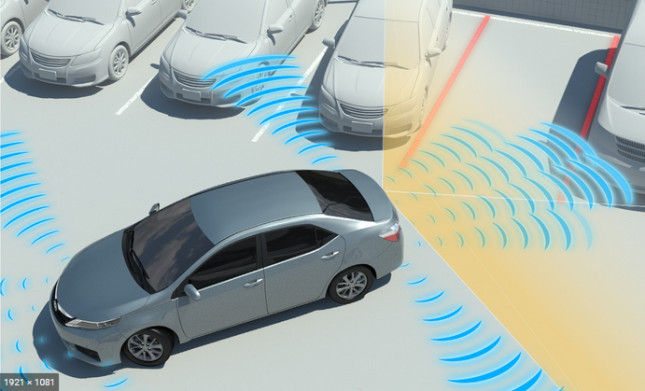
Yleiskuva pysäköinnin innovaatioista
#6: 3D-pysäköintimalli ja merkinanto: pysäköintiavustin
3D-malli ja merkinanto muovaavat innovatiivisten teknologioiden, kuten pysäköintiavustimen, käyttöä. Teknologia käyttää auton puskuriin integroituja antureita havaitsemaan ja ilmoittamaan kuljettajalle reitin muuttumisesta ja esteistä.
https://www.bosch-mobility-solutions.com/en/products-and-services/passenger-cars-and-light-commercial-vehicles/driver-assistance-systems/parking-aid/

Slide 14
Yleiskuva pysäköinnin innovaatioista
#6: 3D-pysäköintimalli ja merkinanto: pysäköintiavustin
Vaikutukset: Järjestelmän hyödyt kuljettajalle
Mukavuus ja tuki pysäköidessä ja käsitellessä autoa
Pienien lommojen ja naarmujen ärsyttävät korjaukset voidaan välttää
Tiiviiden pysäköintialueiden tehokkaampi hyödyntäminen

Slide 15
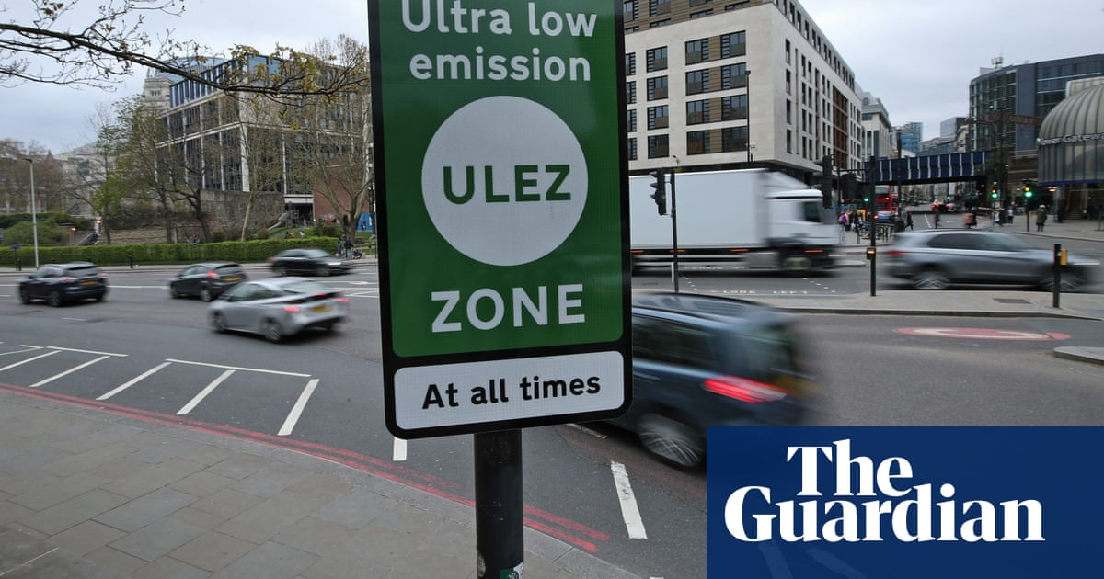
Yleiskuva pysäköinnin innovaatioista
#7: Saastuttamiseen perustuvat pysäköintimaksut
Ympäristöystävällisimmät autot, kuten sähköautot, hybridit ja polttoainetehokkaat autot saavat alennuksen, kun taas ”likaisemmat” autot maksavat ylihintaa. Järjestelmä esiteltiin Madridissa vuonna 2004 yrityksenä vähentää kaupungin hiilijalanjälkeä. Lontoo otti sen käyttöön vuonna 2018.
https://www.theguardian.com/world/2020/apr/16/uk-cities-postpone-clean-air-zone-plans-due-to-covid-19-crisis

Slide 16
Yleiskuva pysäköinnin innovaatioista
#7: Saastuttamiseen perustuvat pysäköintimaksut
Vaikutukset: Hallitus kannattaa puhtaan ilman vyöhykkeitä parhaana tapana vaikuttaa autoilijoiden käyttäytymiseen. Mutta näiden järjestelmien käyttöönotto vie useita vuosia puhumattakaan huomattavista kustannuksista. Kun fyysistä infrastruktuuria ei tarvita, päästöihin perustuva pysäköinti tarjoaa vastaavat tulokset murto-osalla kustannuksista ja sen käyttöönotto onnistuu viikoissa.
https://www.europeanparking.eu/media/1542/3_uk_cityoflondon_ringgoebp_presentation.pdf

Slide 17
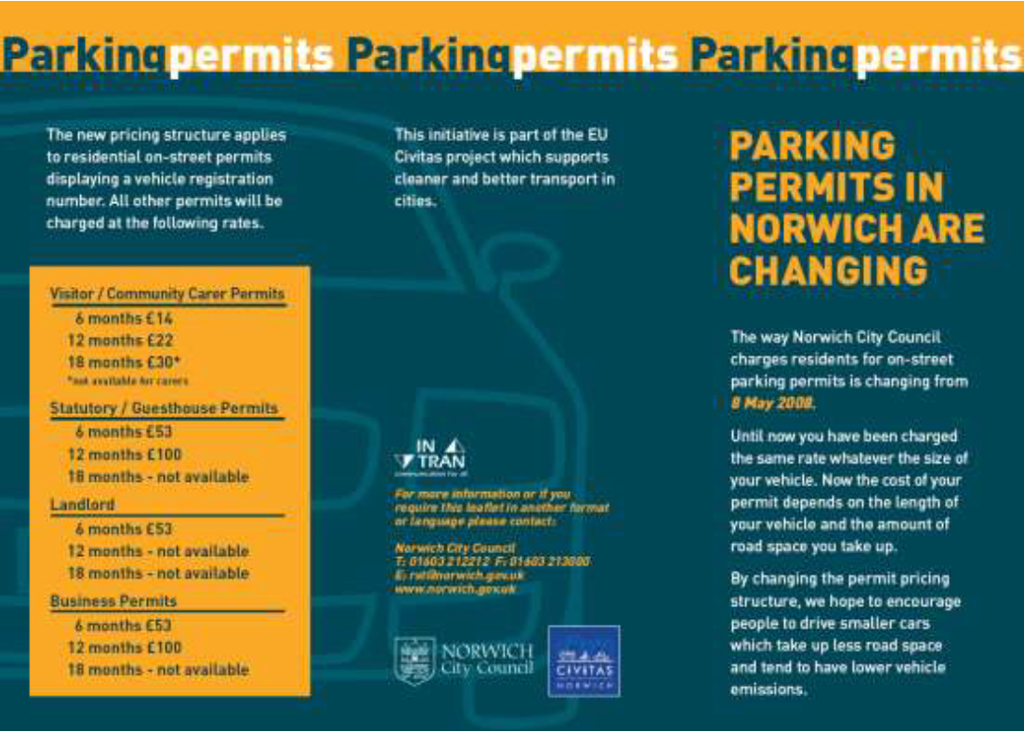
Yleiskuva pysäköinnin innovaatioista
#8: Pysäköintimaksut perustuvat auton pituuteen
Pitemmät ja leveämmät autot ovat yleensä kalliimpia. Järjestelmä esittelee demokraattisen toimenpiteen, jolla kuljettajat maksavat sen mukaan, kuinka paljon tilaa he käyttävät eivätkä vain siitä, kuinka pitkään he käyttävät tilaa. Tällä tavoin ihmisiä kannustetaan ostamaan pienempiä autoja, aivan kuten saastuttamiseen perustuva pysäköinti kannustaa ostamaan puhtaampia autoja. Tämä toimenpide otettiin käyttöön Norwichissa (UK) vuonna 2008.
https://civitas.eu/sites/default/files/720-2.pdf

Slide 18
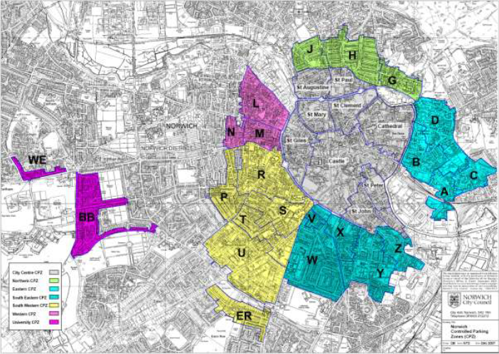
Yleiskuva pysäköinnin innovaatioista
#8: Pysäköintimaksut perustuvat auton pituuteen
Vaikutukset: Kun Norwichissa (UK) laskettiin pysäköintihintastrategian potentiaali pienempiin autoihin vaikuttamisessa, nähtiin järisyttävä 2 700 tonnin CO2-vähennys kaikkein optimistisimmissa skenaarioissa ja noin 300 tonnin vähennys varovaisimmissa.
https://civitas.eu/content/measure-result-influencing-choice-vehicle-towards-smaller-and-more-fuel-efficient-vehicles
Notes:
More on this trial, impacts and implmentation can be found in the CIVITAS SMILE (2006) evaluation report Influencing the choice of vehicle towards smaller
and more fuel efficient vehicles in https://civitas.eu/sites/default/files/720-2.pdf . The report deals with the implementation stages of the measure, discussing limitations and potential benefits of vehicle lengths parking fees measures.

Slide 19
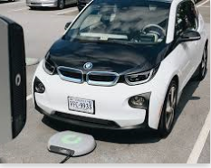
Yleiskuva pysäköinnin innovaatioista
#9: Langaton lataus pysäköintiruuduissa
Useita langattomia latausratkaisuja sähköautoille on jo käytettävissä ja tarjoajat, kuten Plugless, auttaa hyödyntämään langatonta latausta pysäköintiruuduissa.
https://www.pluglesspower.com/

Slide 20
Yleiskuva pysäköinnin innovaatioista
#9: Langaton lataus pysäköintiruuduissa
Vaikutus ja toimeenpano:
WiCh- Wireless Charging of Electric Vehicles (Sähköautojen langaton lataus) oli suuren mittakaavan 18 kuukautta kestävä käyttäjätutkimus (2017) induktiolatauksesta. Siinä oli mukana 20 ajoneuvoa, joita käyttäjät testasivat osana nykyisiä ajoneuvokalustoja tavallisessa työssään Ruotsissa. Ajoneuvot jaettiin 8 eri paikkaan Etelä-Ruotsissa, Tukholman, Uppsalan ja Göteborgin kaupunkeihin.
Norja asentaa maailman ensimmäiset langattomat sähköautojen latausasemat takseille Oslon pysäköintialueilla. Langaton pikalatausprojekti vähentää kasvihuonekaasujen päästöjä taksisektorilla vuoteen 2023 mennessä.

Slide 21
Hyödyt

Slide 22
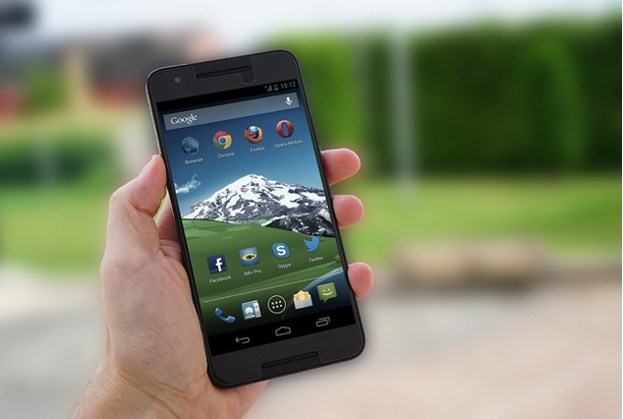
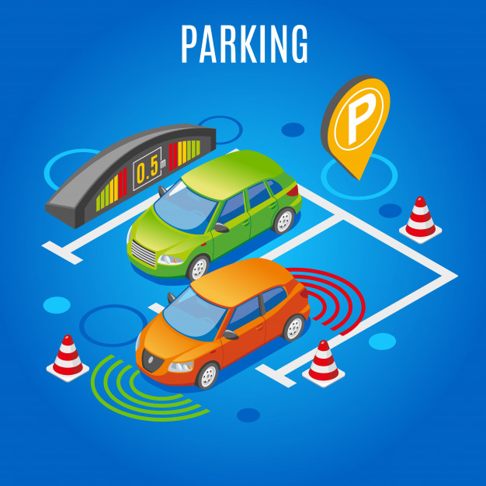
Teknisten ratkaisujen hyödyt
  Ajoajan vähentäminen pysäköintipaikkaa etsittäessä
  Ruuhkien ja päästöjen vähentäminen
  Parempi pysäköinninvalvonta
  Suuremmat tulovirrat
  Parempi pysäköinnin saatavuus
  Pysäköintipaikan suurempi käyttöaste
  Tukee paikallista taloutta
  Parantaa elämänlaatua
  Parantaa turvallisuutta

Slide 23
Teknisten ratkaisujen vaikutukset: SF Park
San Francisco Park oli yksi ensimmäisistä kaupungeista, joka otti käyttöön dynaamisen lähestymistavan mittaripysäköinnin hinnoitteluun.
Hinnat vaihtelevat alueen, vuorokaudenajan ja viikonpäivän mukaan, jotta saavutettaisiin tavoitekäyttöaste yhdestä kahteen käytettävissä olevaan paikkaan jokaisella tieosuudella.
Pysäköintipaikkojen saatavuus voidaan määrittää SF Parkin verkkosivustolla tai mobiilisovelluksen avulla.

Slide 24
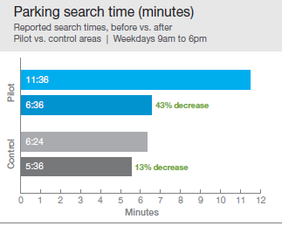
Teknisten ratkaisujen vaikutukset
San Franciscon Sfparkin pilottialueiden tulokset (älykkäät pysäköintimittarit, jotka muuttavat hintoja paikan, vuorokaudenajan ja viikonpäivän mukaan).
  SFparkin pilottialueilla aika, jonka useimmat ihmiset ilmoittivat kuluvan pysäköintipaikan löytymiseen, väheni 43 prosentilla verrattuna 13 prosentin vähennykseen verrokkialueilla.
Notes:
SFpark was a federally-funded demonstration of a new approach to managing parking. It used better information, including real-time data where parking is available, and demand-responsive parking pricing to help make parking easier to find. As a federally-funded demonstration of a new approach to managing parking, the SFpark project collected an unprecedented data set to enable a thorough evaluation of its effectiveness.
Evaluation findings
The San Francisco Municipal Transportation Agency (SFMTA) evaluated the SFpark pilot project to see how effectively this approach to managing parking delivered the expected benefits. The evaluation showed that after SFpark, San Francisco saw:
Average parking rates were lower
Parking availability improved
It is easier to find a parking space
It is easier to pay and avoid parking citations
Greenhouse gas emissions decreased
Vehicle miles traveled decreased
The SFMTA produced four documents as part of the evaluation, available online:
Summary of the evaluation findings
Full evaluation report
Overview of SFpark
Technical “how to” manual
http://sfpark.org/about-the-project/pilot-evaluation/

Slide 25
Teknisten ratkaisujen vaikutukset
Tulokset San Franciscon Sfpark-pilottialueilta (voitettavat esteet ja ratkaisut)
  Maksujen noudattaminen osoittautui haasteeksi. Vaikka kysyntään reagoiva hinnoittelu tuo ennakoituja hyötyjä, nuo hyödyt korostuvat paikoissa, joissa useimmat ihmiset maksavat mittarilla. Pilotin arvioinnista saadut tiedot vahvistivat, että monilla alueilla oli jatkuvasti alhainen maksujen noudattaminen, mitä tapahtuu, kun autoja pysäköidään ilman mittarilla maksua.
Ratkaisut
  Jotta maksuja noudatettaisiin paremmin, maksu tehtiin paljon helpommaksi pilottialueilla. Otettiin käyttöön PayByPhone (maksa puhelimella) sekä uusia mittareita, jotka hyväksyvät maksun luottokortilla, pysäköintikorteilla ja kolikoilla.

Slide 26
Teknisten ratkaisujen vaikutukset
Tulokset San Franciscon Sfpark-pilottialueilta (voitettavat esteet ja ratkaisut)
  Tämän lähestymistavan säädökselliset esteet. Nykyinen lainsäädäntö estää veloittamasta maksua alle viiden minuutin pysäköinnistä, mikä tarkoittaa, että automaattinen veloitus lyhytaikaisista lisäyksistä ei ole mahdollista.
Ratkaisut
  Keskushallinnon pitäisi mahdollistaa dynaaminen hallinta sallimalla veloitukset pienistä lisäyksistä ja ottamalla käyttöön dynaamiset liikennesäännökset.

Slide 27
Teknisten ratkaisujen vaikutukset
Tulokset San Franciscon Sfpark-pilottialueilta (voitettavat esteet ja ratkaisut)
  Järjestelmänhallinnan teknologinen monimutkaisuus. Teknologisesta näkökulmasta tietojen käyttö monelta eri tarjoajalta ja lähteestä vaati merkittävää tietojen puhdistusta, kokoamista ja yhteensovittamista.
Ratkaisut
  Paikan päällä olevien konsulttien työskentely suoraan paikallisen kunnallishallinnon henkilöstön kanssa oli oleellisen tärkeää lukuisten tietojenkäsittelyongelmien ratkaisemisessa.

Slide 28
Teknisten ratkaisujen vaikutukset: Älykäs pysäköinti Trevisossa (IT)
  Trevison kaupunki (85 000 asukasta) on käyttänyt vuodesta 2010 innovatiivistä pysäköinninhallintajärjestelmää, joka perustuu jokaisen pysäköintiruudun alle asetettuihin magneettisiin induktioantureihin.
  Tämä mahdollistaa jatkuvan tiedonsiirron pysäköintimittareiden ja keskusjärjestelmän kanssa siirtoverkon avulla. Järjestelmä tarjoaa reaaliaikaiset käyttöaste- ja kiertotiedot jokaiselle historiallisen keskustan 2 400 pysäköintipaikalle.
  Eurooppalaisen yhteisrahoituksen (Life + PERHT-projekti) ansiosta järjestelmää laajennettiin vuonna 2015 historiallisen keskustan lastaus- ja purkulaitureihin.
Notes:
Benefit of the new Treviso App: The new APP allows for more flexibility: it will be possible to pay for an occasional stop without the need for registration by the user, using their credit card: TrevisoApp will also be able to administer multiple payment titles. For example, a family will be able to manage multiple vehicles from a single account, (even those used by their children).

Slide 29
Teknisten ratkaisujen vaikutukset: Älykäs pysäköinti Trevisossa (IT)
  Vuonna 2019 Älykkäisiin pysäköintijärjestelmiin integroitiin uusi sovellus (TrevisoApp):
  ✅ se antaa käyttäjälle enemmän joustavuutta maksaa todellisesta pysäköintiajasta ilman minkäänlaista välityspalvelua (esim. useat autot yhdellä tilillä);
  ✅ se opastaa kuljettajan pysäköintiruutuun, minkä avulla kuljettaja valitsee nopeimman reitin ja vähentää ympäristövaikutustaan kaupunkiin;
  ✅ se lisää virtuaalitilausten lisäysmahdollisuuden vastatakseen kaupungin erityistarpeisiin (suojatut luokat, sähköautojen latausasemat, ...).
Notes:
Benefit of the new Treviso App: The new APP allows for more flexibility: it will be possible to pay for an occasional stop without the need for registration by the user, using their credit card: TrevisoApp will also be able to administer multiple payment titles. For example, a family will be able to manage multiple vehicles from a single account, (even those used by their children).

Slide 30
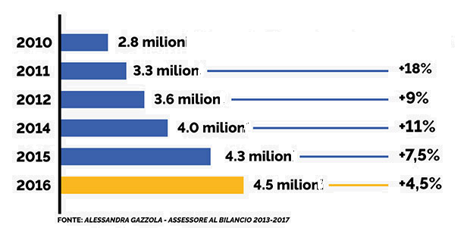
Teknisten ratkaisujen vaikutukset
Tulokset Trevison (IT) Iparkista (maksullisille pysäköintialueille asennetut langattomat anturit ja TrevisoApp maksua ja varausta varten).
Tulojen lisäys (+ 60 %) pysäköinnistä Iparkin käyttöönoton jälkeen (2010)

Slide 31
Teknisten ratkaisujen vaikutukset
Tulokset Trevison (IT) Iparkista (voitettavat esteet).
  Ratkaisun hallinnan monimutkaisuus (hallinto) Trevison kunta oli vuonna 2009 tietoinen älykkäiden pysäköintiratkaisujen monimutkaisesta hallinnosta (anturit, mittari, laitteisto ja ohjelmisto, jne.)
Ratkaisut
  Tehokas säännöskehys ja vakaa hallinto ovat toimineet oleellisina komponentteina ratkaisun menestyksessä. Erityisesti kun varmistettiin pitkä toimilupa tarjouskilpailuprosessin voittajalle.

Slide 32
Mahdollistajat ja esteet

Slide 33
Teknisten ratkaisujen suurimmat mahdollistajat
  Avoimen data- ja lähdekoodin saatavuus: Tietojen saatavuuden paratamiseksi avoin data- ja avoin lähdekoodi voidaan tehdä käytettäviksi. Kehittäjät ja tutkijat voivat tällä tavoin toteuttaa omia innovaatioitaan pysäköintijärjestelmän parantamiseksi.
  Standardisoidun datan kehittämisen ja käytön tukeminen: Kuten Isossa-Britanniassa, jossa Alliance for Parking Data Standards (APDS), jonka muodostivat International Parking & Mobility Institute (IPMI), British Parking Association (BPA), ja European Parking Association (EPA), tehtävänään kehittää standardisoitua dataa, voisi johtaa sujuvampiin ja helpompiin maksutapoihin koko maassa:
Notes:
DATA STANDARDS
The Alliance for Parking Data Standards (APDS), formed by the International Parking & Mobility Institute (IPMI), the British Parking Association (BPA), and the European Parking Association (EPA), is a not-for-profit organization with the mission to develop, promote, manage, and maintain a uniform global standard that will allow organizations to share parking data across platforms worldwide. The web site https://www.allianceforparkingdatastandards.org/news provides information on the association key initiatives.

Slide 34
Toteutuksen suurimmat esteet
  Teknologia: anturilaitteiden kestävyys – Kysyntään reagoiva hinnoittelu auttaa parantamaan pysäköinninhallintaa ja optimoimaan tuloksia, mutta merkityksellisiä esteitä tulee siitä, toimiiko teknologia (tai milloin se toimii), esim. akun aikainen kuluminen, sähkömagneettiset häiriöt, tiedonsiirron operationaalinen valvonta.
  Säännökselliset esteet: Lainsäädännöltä edellytetään joustavuutta, jotta pysäköintialueita voidaan käyttää moneen tarkoitukseen, jolloin viranomainen voi usein muuttaa niiden tarkoitusta. Esimerkiksi asuinalueilla, jotka ovat tyhjiä päivisin, voitaisiin sallia lyhytkestoinen pysäköinti ja veloittaa eri minuuttitaksoja.
  Investointi: Alkuvaiheen investointi olisi este, vaikka pitkällä aikavälillä tehokkuuden ja valvonnan kustannussäästöt (sekä mikrotransaktioista saatavat lisätulot) voisivat parantaa kokonaisrahatilannetta.
Notes:
An overview on technical barriers in the use of sensors for dynamic demand-responding parking pricing can be found in the
San Francisco SFpark Pilot Project Evaluation: http://sfpark.org/about-the-project/pilot-evaluation/

Slide 35


Kiitos!
Riccardo Enei
Yhteystiedot
ISINNOVA, Italia
Via Sistina 42, 00187, Rooma
renei@isinnova.org
http://www.civitas.eu

